Slide 1


SPRING – AOP
UP ASI
Bureau E204

Slide 2
Plan du Cours
Définition AOP
AOP vs IoC (ID)
Programmation : Procédurale / Orientée Objets / Orientée Aspects
Principes de l’AOP : SoC / DRY / Crosscutting Concerns
Implémentation : JoinPoint, PointCut, Advise, Aspect, Weaving
Types d’Advise : Before, After, Around, After Returning, After Throwing
Spring AOP ou AspectJ
TP1 AOP : Journalisation
TP2 AOP : Performance

Slide 3
AOP
AOP : Aspect Oriented Programming, ou Programmation Orientée Aspect
Permet de rajouter des comportements à des classes ou des méthodes existantes
Ajouter des traces (logs),
Ajouter la gestion des transactions,
Ajouter la gestion de la sécurité,
Ajouter du monitoring,
Il s’agit de problématiques transverses (Crosscutting concerns), en général, techniques.

Slide 4
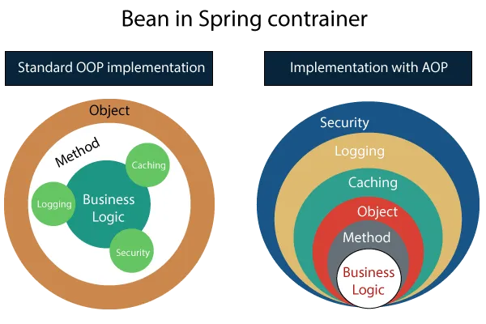
AOP

Slide 5
Programmation : Procédurale / Orientée Objets / Orientée Aspects
Modèle | Préoccupation | Elément
Programmation Procédurale | Découper le code en portions | Fonction, procédure
OOP : Programmation Orientée Objets | Données sous forme d'objets | Classe
AOP : Programmation Orientée Aspects | Fonctionnalités transverses Crosscutting Concerns | Aspect

Slide 6
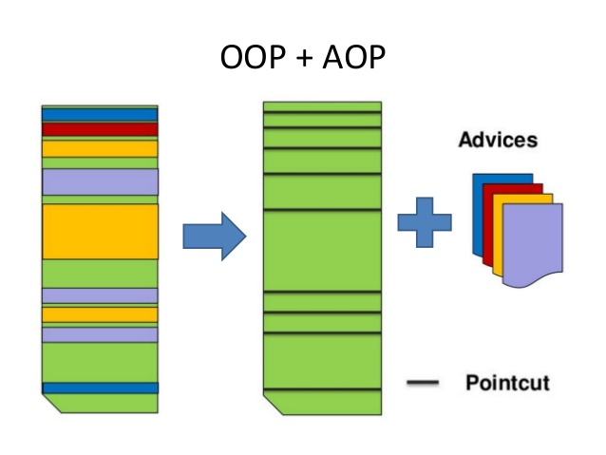
Programmation : Orientée Objets / Orientée Aspects

Slide 7
Problématique : Cross Cutting Concerns
Exemple de “cross cutting concerns” : Tracing, caching, Transaction, security, performance monitoring, Error handling.
Impact des “cross-cutting concerns” sur notre système (sans AOP) :
Tangling : Mélange du code métier avec du code de (sécurité, traçage ...).
Scattering : Duplication d’un bout de code dans plusieurs endroits. (tel que test de sécurité).
⇒ Problème de maintenabilité.
L’AOP peut être une solution à ces problèmes (Tangling, Scattering).

Slide 8
SoC / DRY / Crosscutting Concerns
Separation of Concerns (SoC) : Au lieu d'avoir un appel direct à un module technique depuis un module métier, en AOP, le code du module en cours de développement est concentré sur le but poursuivi (la logique métier).
L’AOP permet d’enrichir ce code métier avec ces fonctionnalités transversale (Crosscutting Concerns).
Exemple : Ajout de logs dans une application existante).
Don’t Repeat Yourself (DRY) : Cela évite la duplication de code.

Slide 9
Avantages et Inconvénients de l’AOP
Les avantages sont :
Facilité de maintenance, puisque les fonctionnalités transverses sont regroupées dans les aspects.
Particulièrement adapté pour les fonctionnalités techniques
Permet une meilleure modularité du code et des applications ce qui augmente la réutilisation du code et la modularité des systèmes.
Les inconvénients sont :
La lecture du code contenant les traitements ne permet pas de connaître les aspects qui seront exécutés (sans utiliser un outil).
Nécessite un temps de prise en main.

Slide 10
Implémentation de l’AOP
L'AOP peut être utilisée :
Indirectement, lors de l'utilisation des annotations Spring, tel que, @Configuration et @Transactional.
Directement, pour mettre en œuvre ses propres Aspects : Spring facilite alors cette mise en œuvre
L'AOP peut être mise en œuvre via Spring AOP ou AspectJ (qui a sa propre syntaxe).
L’AOP utilise le Design Pattern Proxy.
Proxy : Un objet intermédiaire qui intercepte les appels de méthode à l'objet cible pour appliquer des aspects.
Dans notre cas, Spring va créer une classe “proxy” qui implémente IEquipeService et va l’injecter à la place du bean “EquipeServiceImpl”.
Cette classe proxy contient les aspects et les méthodes de l’interface.

Slide 11
Implémentation de l’AOP
Join point : L'endroit où l'on veut qu’un aspect s'applique; comme l’appel d'une méthode ou le lancement d’une exception
Pointcut : Une expression, qui permet de sélectionner plusieurs Join points. Par exemple, «toutes les méthodes public dans un package précis».
Advice : Le code que l'on veut rajouter. On peut ajouter ce code avant, après, autour de la méthode...
Aspect : Une classe qui encapsule une fonctionnalité transverse et elle est composée d'un ou de plusieurs Pointcut et Advice. La classe est annotée @Aspect.
Weaving (tissage) : action d'insertion des aspects (Fait par Spring AOP).

Slide 12
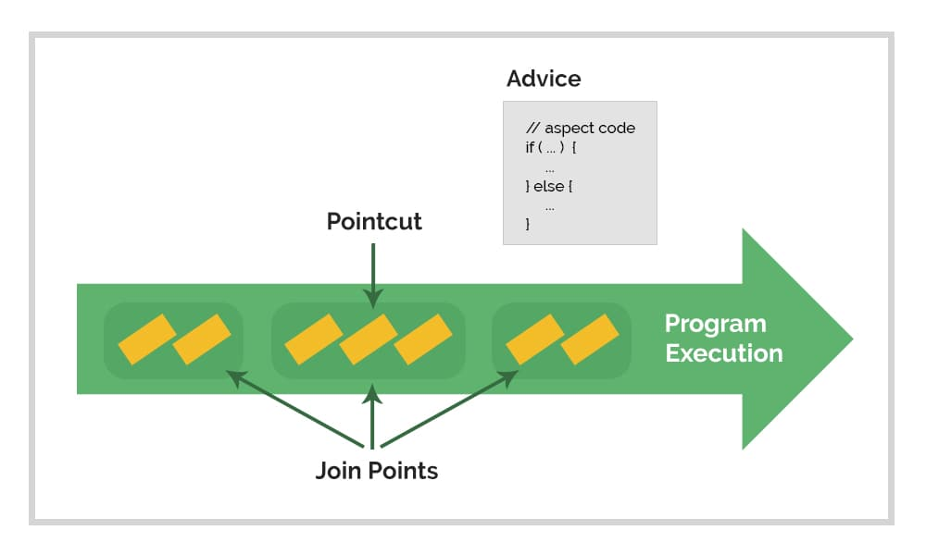
Implémentation de l’AOP

Slide 13
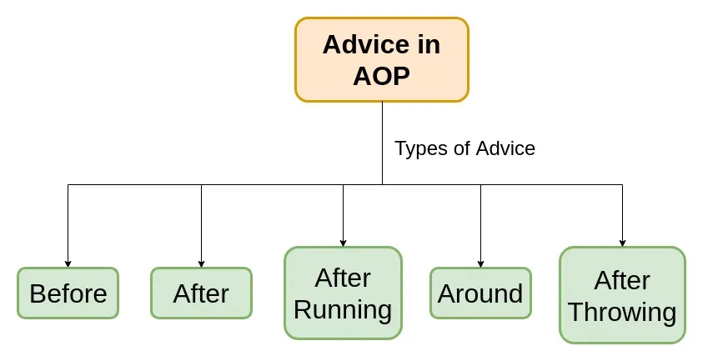
Types d’Advise
@Before : L'annotation @Before est utilisée pour exécuter un advice (conseil) avant l'exécution de la méthode interceptée. C'est idéal pour des tâches de préparation ou de validation avant que la méthode cible ne soit exécutée.
@After : L'annotation @After est utilisée pour exécuter un advice après que la méthode interceptée a été exécutée, qu'elle se termine normalement ou qu'elle lance une exception. C'est utile pour les tâches de nettoyage ou de post-traitement.
@Around : L'annotation @Around est utilisée pour entourer l'exécution de la méthode interceptée. Elle permet d'exécuter du code avant et après la méthode, et même de contrôler si et quand la méthode cible doit être exécutée. Elle est souvent utilisée pour des fonctionnalités complexes comme la gestion des transactions.

Slide 14
Type d’Advise
@AfterThrowing
L'advice @AfterThrowing est exécuté après qu'une méthode ait lancé une exception. Cela peut être utilisé pour gérer des exceptions ou pour effectuer des actions de nettoyage/logging lorsque des erreurs se produisent
.
@AfterReturning
L'advice @AfterReturning est exécuté après la fin normale de l'exécution d'une méthode (c'est-à-dire lorsque la méthode retourne une valeur avec succès, sans lancer d'exception).

Slide 15
Advise
"execution(Modifiers-pattern? Ret-type-pattern Declaring-type-pattern?Name-pattern(param-pattern) Throws-pattern?)"
“?” veut dire optionnel
Modifiers-pattern? : public, private ...
Ret-type-pattern : le type de retour.
Declaring-type-pattern? : nom de la classe y compris le package.
Name-pattern : nom de la méthode.
Throws-pattern? : l’exception.
“..” veut dire, 0 ou plusieurs paramètres

Slide 16
Exercice Advise
Indiquer quel est l’Aspect, le JoinPoint et le PointCut, l’Advise et le type d’advise :
Attention : l’une de ces notions ci-dessus ne se trouve pas dans le code ci-dessous, laquelle? :
package tn.esprit.esponline.config;
import ………
@Component
@Aspect
@SL4J
public class LoggingAspect {
@Before("execution(* tn.esprit.spring.foyerservice.*.*(..))")
public void logMethodEntry(JoinPoint joinPoint) {
String name = joinPoint.getSignature().getName();
log.info("In method " + name + " : ");
}
}

Slide 17
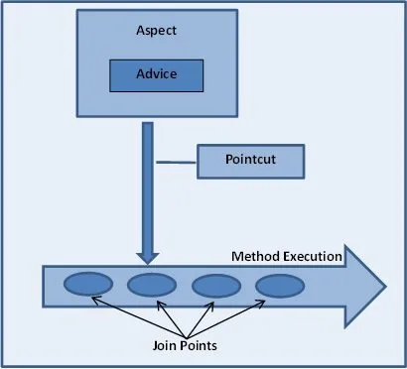
TP1 : Logs
Nous allons nous appuyer sur le projet existant et l’enrichir avec des Aspects (Journalisation ou Logs) :

Slide 18
TP1
Classe de configuration BeansConfiguration.java :
Ajouter l’annotation @EnableAspectJAutoProxy sur la classe main. Elle permet l’activation de Spring AOP :
@SpringBootApplication
@EnableAspectJAutoProxy
public class SpringBootDataJpaMvcJspApplication {
public static void main(String[] args) {
SpringApplication.run(SpringBootDataJpaMvcJspApplication.class, args);
}}

Slide 19
TP1
Ajouter un Aspect de Journalisation (logs) à la classe service FoyerService et tester vos services avec Postman (ou Swagger) : Dans le package config, ajouter l’aspect :
package tn.esprit.esponline.config;
@Component
@Aspect
@SL4J
public class LoggingAspect {
@Before("execution(* tn.esprit.springProject.service.FoyerServiceImpl.*(..))")
public void logMethodEntry(JoinPoint joinPoint) {
String name = joinPoint.getSignature().getName();
log.info("In method " + name + " : ");
}
@After("….....")
public void logMethodExit….
}

Slide 20
TP2 : Mesure de Performance
En vous inspirant du TP1, créer un nouvelle classe PerformanceAspect, créer un aspect qui permet de calculer et afficher dans les logs, la durée d’exécution de chaque méthode appelée de la couche service.
Utiliser la méthode :
@Around("execution(* tn.esprit.spring.service.*.*(..))")
public Object profile(ProceedingJoinPoint pjp) throws Throwable {
long start = System.currentTimeMillis();
Object obj = pjp.proceed();
long elapsedTime = System.currentTimeMillis() - start;
log.info("Method execution time: " + elapsedTime + " milliseconds.");
return obj;
}

Slide 21
SPRING – AOP
Si vous avez des questions, n’hésitez pas à nous contacter :
Département Informatique
UP ASI
Bureau E204

